Slide 1




Kongres ZBDS, 16. - 18. 9. 2026
TEORIJA MED VRSTICAMI REFERENČNEGA POGOVORA
Katarina Švab
Tanja Merčun
Univerza v Ljubljani, Filozofska fakulteta
Amy VanScoy
Africa Hands
University at Buffalo, ZDA
BI-US/24-26-068

Slide 2
Katarina Švab
Univerza v Ljubljani
Tanja Merčun Kariž
Univerza v Ljubljani
Amy VanScoy
University at Buffalo
Africa Hands
University at Buffalo

Slide 3
Ali se vam je kdaj zgodilo …
Ali se vam zdi, da je teorija bolj malo povezana z vašim dejanskim delom v knjižnici?

Slide 4


Slide 5
Namen
Kaj smo želeli?
Ali lahko knjižničarji povežejo teorijo in prakso z izkušnjami, ki jih imajo pri referenčnem pogovoru?
Katere od teh teorij so bolj relevantne pri referenčnem pogovoru?
Ali so kakšne razlike med pogledi na te teorije med slovenskimi in ameriškimi knjižničarji?
Česa nismo želeli
Raziskava ni test o poznavanju teorij informacijskega vedenja

Slide 6
Zasnova kartic
2022
Intervjuji
2023
Anketa
2025

Slide 7
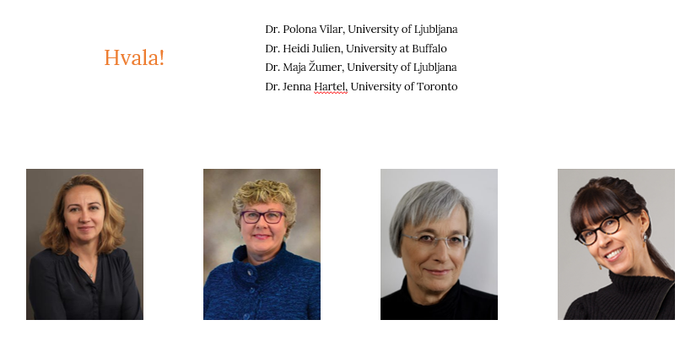
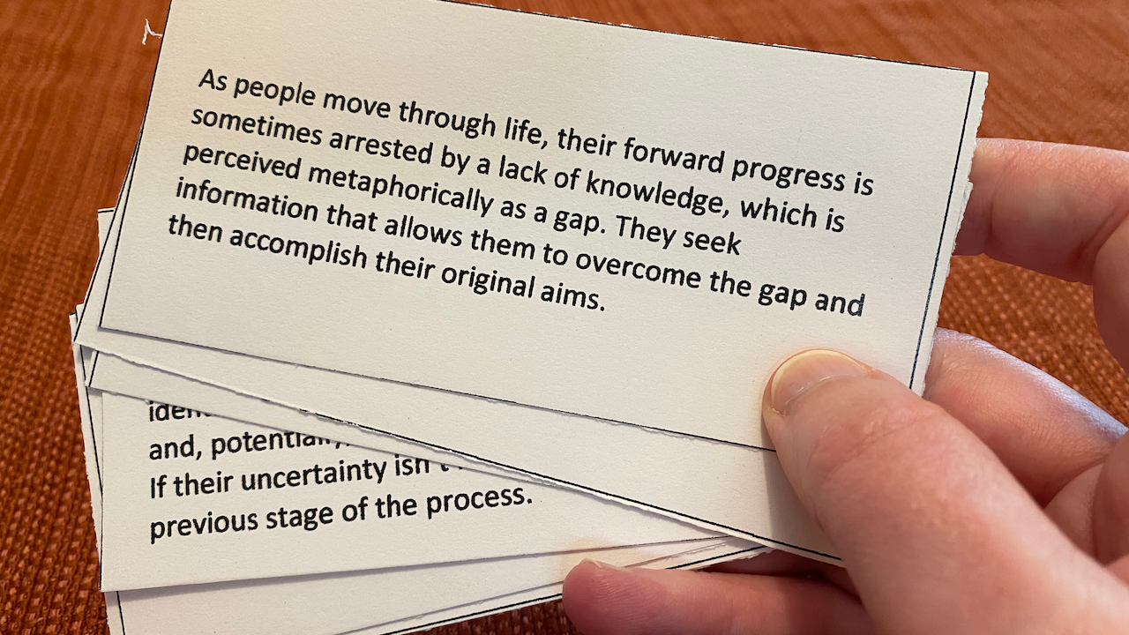
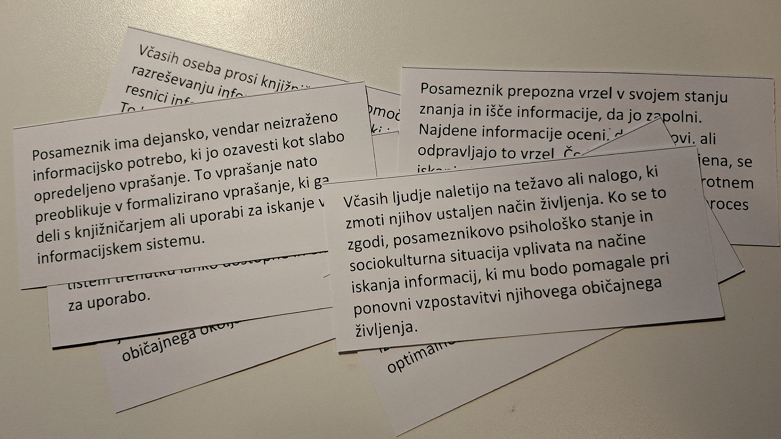
Zasnova kartic
1
2
3
Izbira teorij (12).
Povzeti teorijo …
Eksperti so pregledali preprosto besedilo.
Oblikovanje kartic

Slide 8

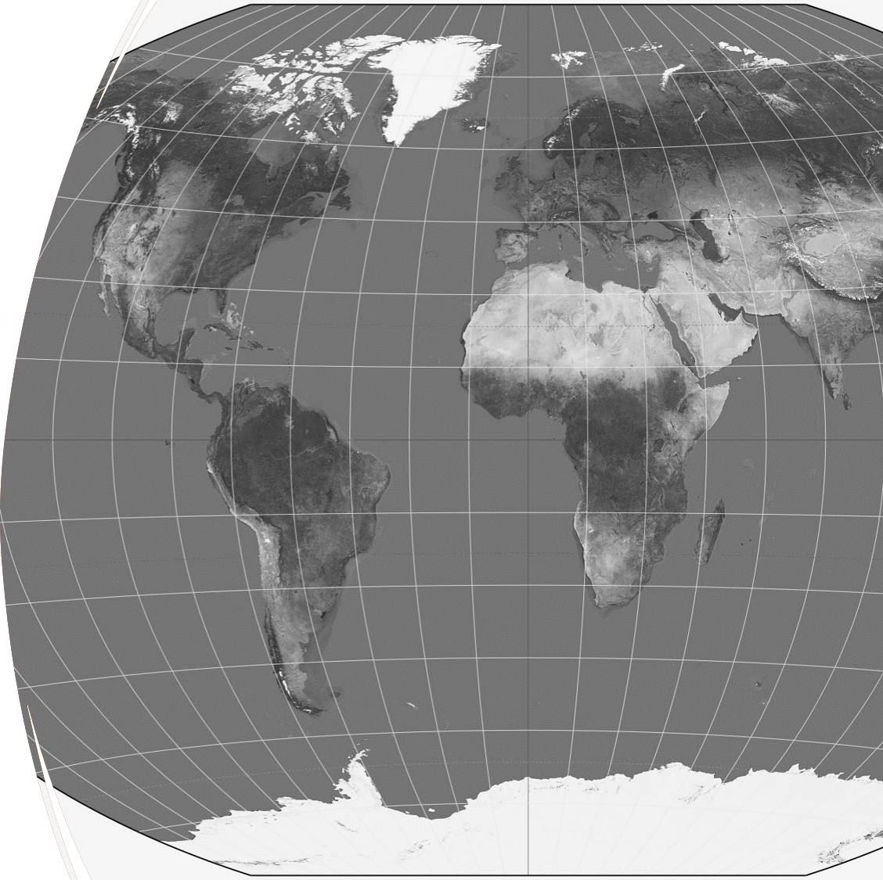
S KOM in KJE?
20 splošnih knjižničarjev, ki se dnevno srečujejo z uporabniki pri referenčnem delu
Kako relevantno je besedilo
na kartici za vaše referenčno delo?
Intervjuji
KDAJ in KAKO?
poletje 2023; v živo in po Zoomu
Ali se je opisan koncept že
pojavil pri vašem delu z uporabniki?

Slide 9
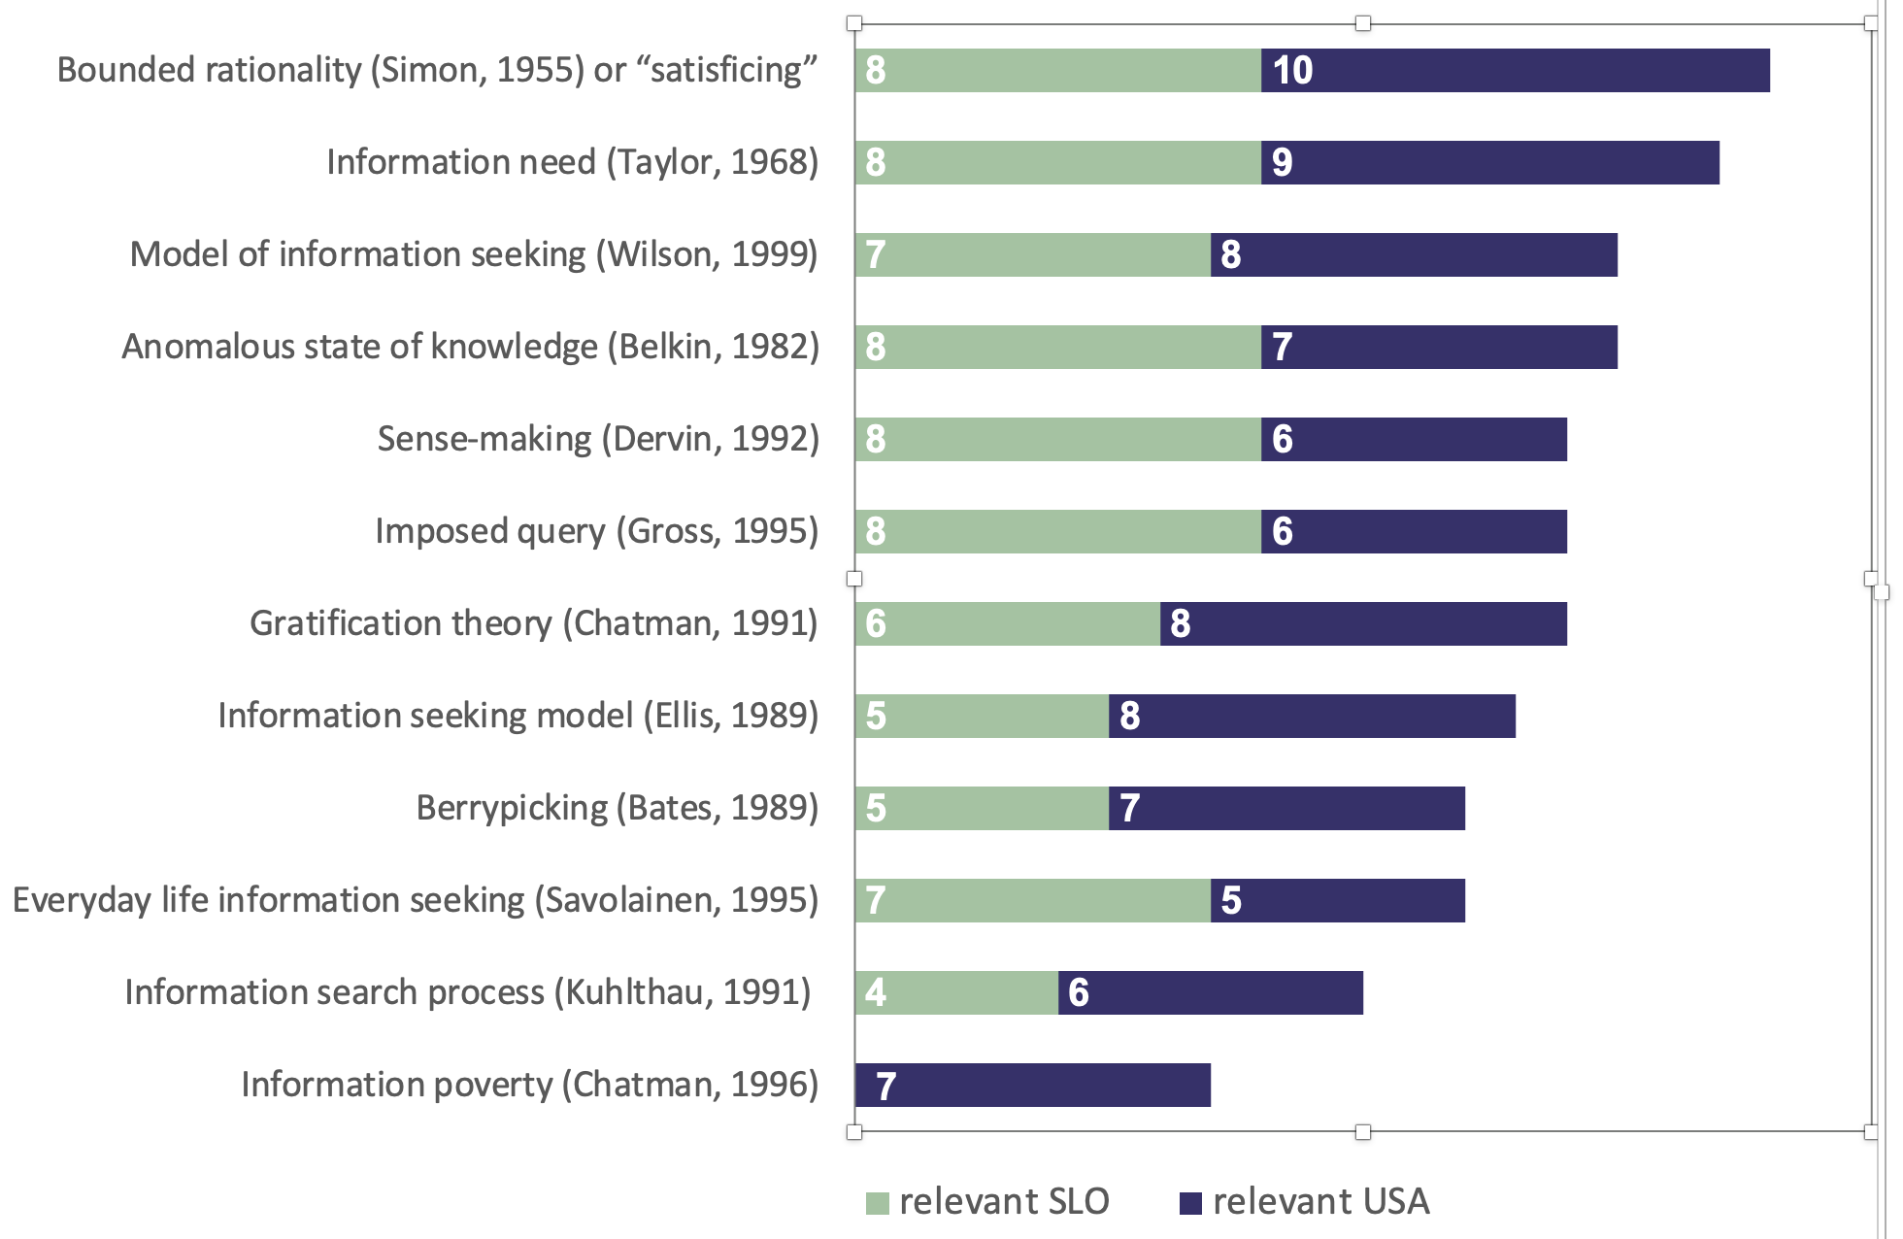
Ugotovitve
RELEVANTNOST
Teorije so se bolj ali manj vsem referenčnim knjižničarjem zdele relevantne.
IMPLICITNOST
Teorije se odražajo pri referenčnem delu in lažje razumejo uporabnike.
PODOBNOST
Omejena racionalnost (Simon, 1955)
Informacijska potreba (Taylor, 1968)
Model iskanja informacij (Wilson, 1999)
Anomalno stanje znanja (Belkin, 1982)
Teorija ustvarjanja smisla (Dervin, 1992)
Delegirano iskanje (Gross, 1995)
Teorija zadovoljitve (Chatman, 1991)
Model iskanja informacij (Ellis, 1989)
Nabiralništvo (Bates, 1989)
Iskanje inf. v vsakdanjem življenju (Savolainen, 1995)
Proces iskanja informacij (Kuhlthau, 1991)
Informacijska revščina (Chatman, 1996)

Slide 10
Razlike med slovenskimi in ameriškimi knjižničarji
RAZLIKA
Chatmanova teorija informacijske revščine.
Omejena racionalnost (Simon, 1955)
Informacijska potreba (Taylor, 1968)
Model iskanja informacij (Wilson, 1999)
Anomalno stanje znanja (Belkin, 1982)
Teorija ustvarjanja smisla (Dervin, 1992)
Delegirano iskanje (Gross, 1995)
Teorija zadovoljitve (Chatman, 1991)
Model iskanja informacij (Ellis, 1989)
Nabiralništvo (Bates, 1989)
Iskanje inf. v vsakdanjem življenju (Savolainen, 1995)
Proces iskanja informacij (Kuhlthau, 1991)
Informacijska revščina (Chatman, 1996)

Slide 11
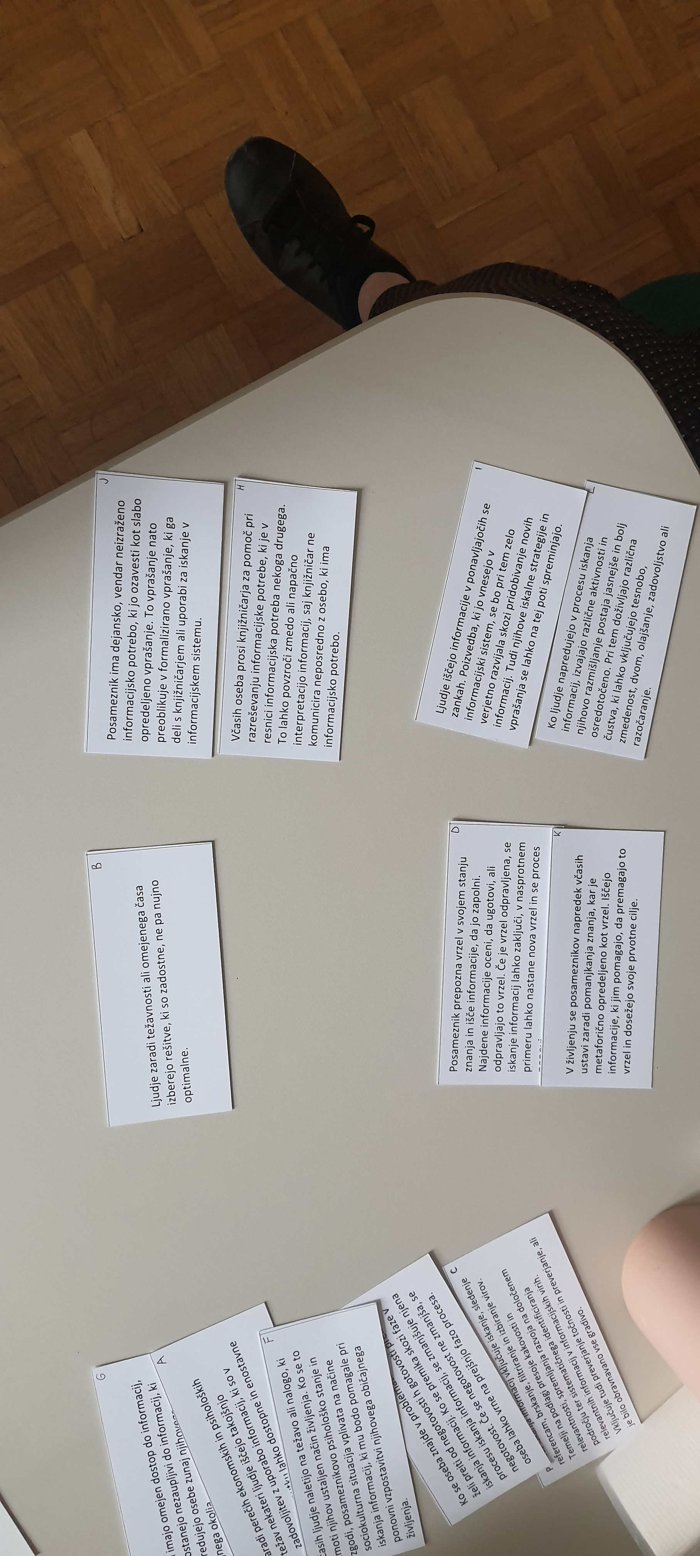
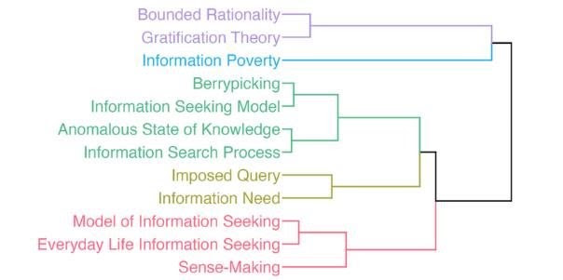

Slide 12

RAZKORAK med teorijo in prakso
Koncepti, ki veljajo za temeljne v visokošolskem izobraževanju (npr. Kuhlthauov model procesa iskanja informacij), so bili v intervjujih ocenjeni kot manj relevantni (označila jih je le polovica knjižničarjev).
Priložnost za drugačne poudarke pri poučevanju?

Slide 13
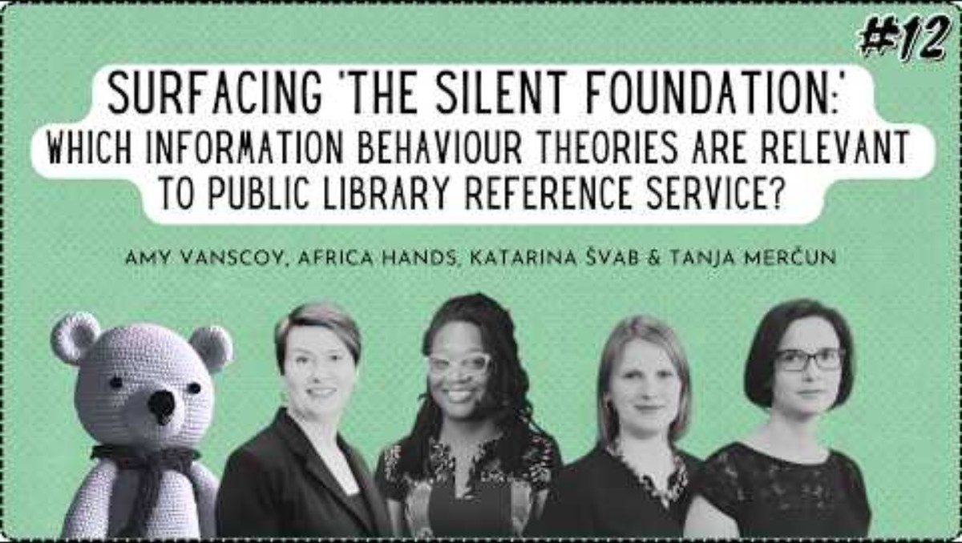
Odzivi po naši predstavitvi

Slide 14

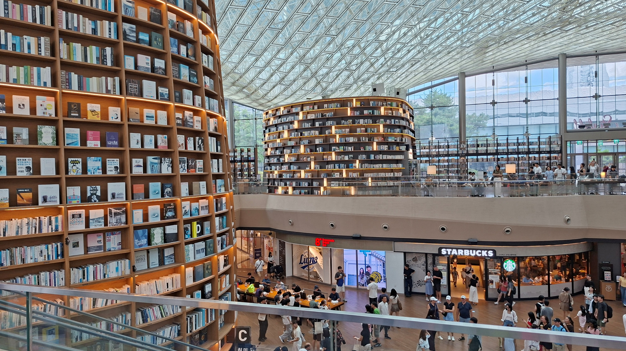

Vprašanja, ki so nas vodila k oblikovanju ANKETE
1
2
3
Izkušnje knjižničarja?
Drugi tipi knjižnic kot samo splošne?
Posploševanje ugotovitev?
Zakaj razlike med državami pri teoriji informacijska revščina?
Ali so teorije, četudi so starejše od 30 let, še vedno relevantne?

Slide 15


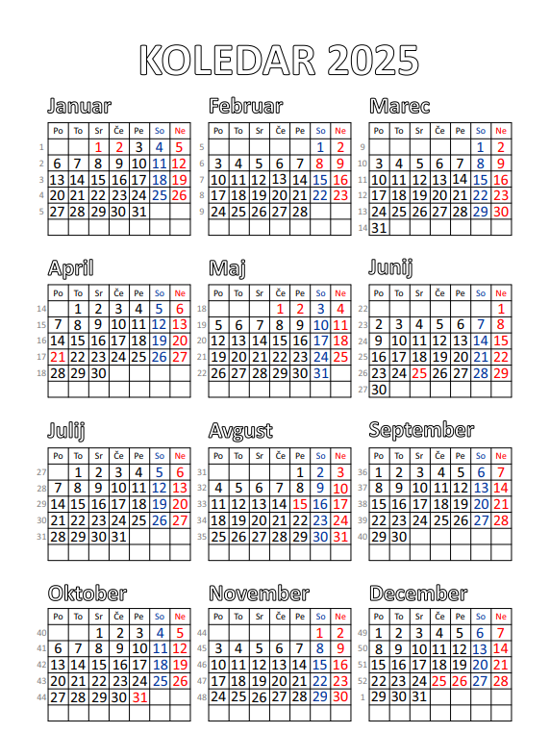
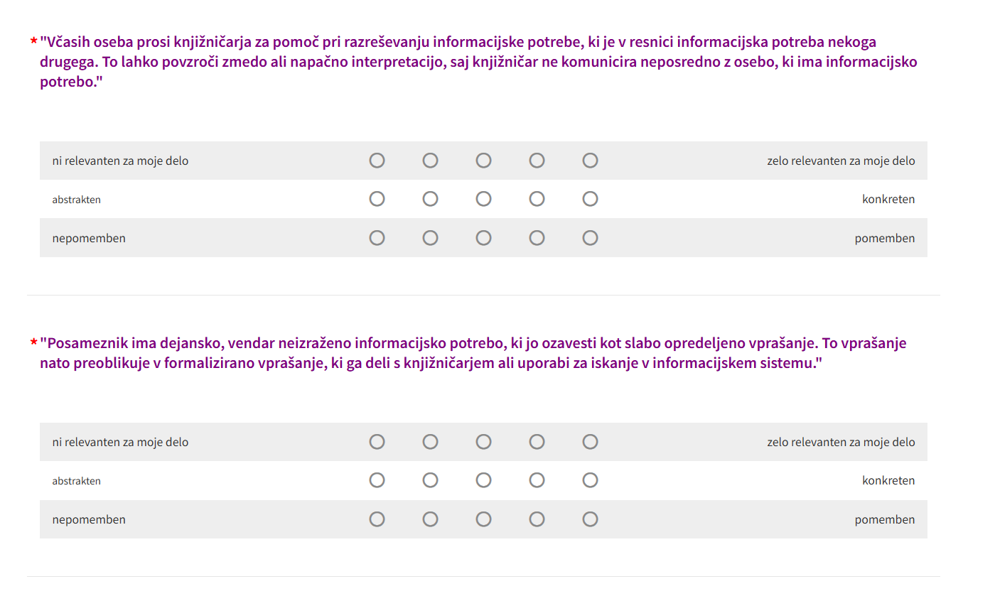

ANKETA
KDO?
KDAJ?
KAKO?
Knjižničarji iz vseh tipov knjižnic iz Slovenije in Združenih držav Amerike
KAJ?
3 raziskovalna vprašanja?

Slide 16
Vzorec: 362 slovenskih knjižničarjev

Slide 17
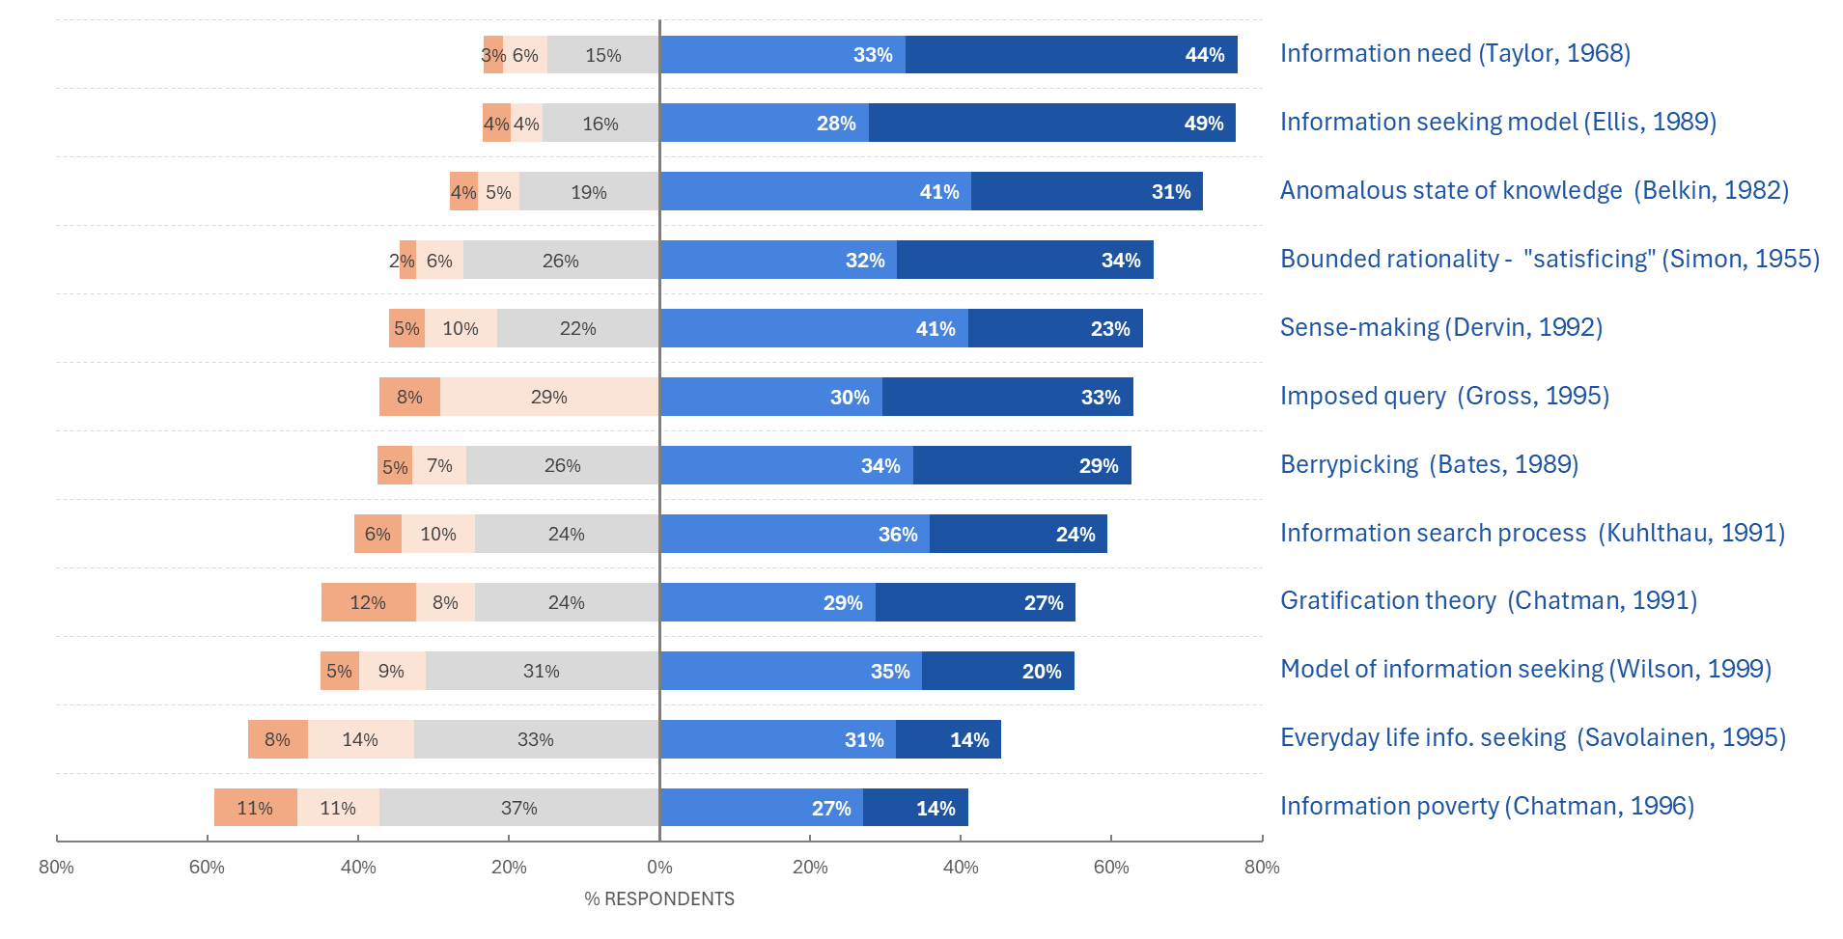
Splošne (87 %)
Šolske (76 %)
Informacijska potreba (Taylor, 1968)
Model iskanja informacij (Ellis, 1989)
Anomalno stanje znanja (Belkin, 1982)
Omejena racionalnost (Simon, 1955)
Teorija ustvarjanja smisla (Dervin, 1992)
Delegirano iskanje (Gross, 1995)
Nabiralništvo (Bates, 1989)
Proces iskanja informacij (Kuhlthau, 1991)
Teorija zadovoljitve (Chatman, 1991)
Model iskanja informacij (Wilson, 1999)
Iskanje inf. v vsakdan. življ. (Savolainen, 1995)
Informacijska revščina (Chatman, 1996)
Specialne (87%)
Visokošolske (75%)
Šolske (76 %)
Visokošolske (69%)
Splošne (85 %)
Specialne (74%)
NERELEVANTNO ZA MOJE DELO 1 2 3| 4 5 RELEVANTNO ZA MOJE DELO

Slide 18
Delo z uporabniki
%

Slide 19
 | priseljenci in begunci | brezdomci | osebe z oviranostmi
Teorija zadovoljitve (Chatman, 1991)
Omejena racionalnost (Simon, 1955)
Iskanje informacij v vsakdanjem življenju (Savolainen, 1995)
Delegirano iskanje(Gross, 1995)
Informacijska potreba (Taylor, 1968)
Steorija ustvarjanja smisla (Dervin, 1992)
Informacijska revščina (Gross, 1995)

Slide 20
Kaj pa drugi dejavniki?
Število referenčnih ur na teden?
    Več ur=teorije so bile za njih bolj relevantne
Število let od končanja študija?
Število let izkušenj z referenčnim delom?
    Ni imelo vpliva na ocenjevanje relevantnosti

Slide 21
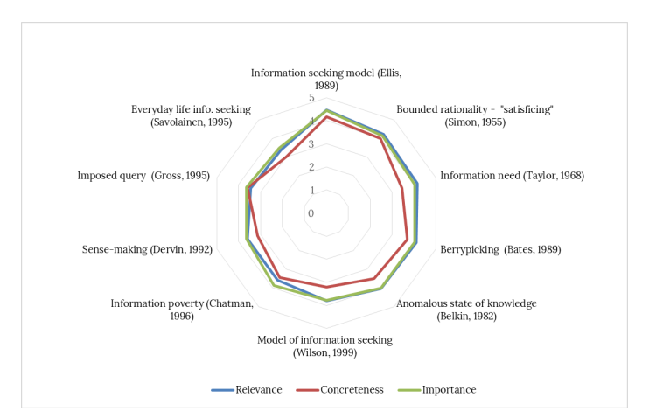
Relevantnost-pomembnost-konkretnost
MERČUN, T., VANSCOY, A., HANDS, A., ŠVAB, K. Measuring theory through practice : librarians’ perceptions of relevance, concreteness, and importance. Information research, iConference, 2026, Edinburgh. 2026, vol. 31, no. iconf, str. 84-94. DOI: 10.47989/ir31iConf64197.

Slide 22
Zaključek
Večja vključenost v delo z uporabniki povečuje razumevanje teorije o informacijskem vedenju.
Večje so razlike med tipi knjižnic ali se bolj osredotočajo na potrebe uporabnikov ali na proces iskanja.
Teorije informacijskega vedenja morajo ostati v učnih načrtih- vprašanje pa je katerim teorijam nameniti več poudarka?
Naša znanost ima teorije, ki so aktualne še danes in se odražajo v praksi.
Pomembno je, da jih poznamo.

Slide 23


Slide 24


Iz srca hvala za vaše sodelovanje pri raziskavah.

